Slide 1
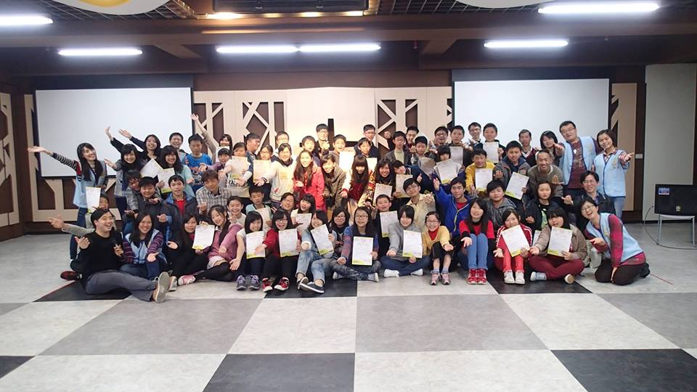
合作、分工、專注社區的 學習服務(福音)隊 以校園飛颺、和平教會、金華國中為例 台北和平長老教會青年牧師曾昭瑞

Slide 2
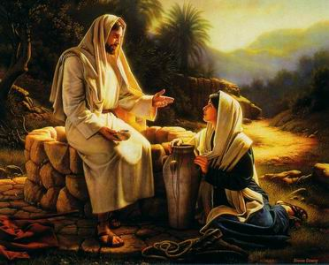
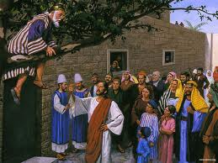
聖經中的服務與福音
我們通常會以為要傳福音給別人，就是要服務接受福音的人。但是，耶穌讓我們看見，當他向別人分享福音的時候，也常接受對方的服務。
耶穌到了那裡，擡頭一看，對他說：「撒該，快下來！今天我必住在你家裡。」(路加福音十五9)
有一個撒瑪利亞的婦人來打水。耶穌對他說：「請你給我水喝。」 (約翰福音四7)

Slide 3
和平金華 服務學習型服務隊的要素
1、福音教師(關鍵)
2、十位教會青少年
3、教會附近有學校
4、成立服務性社團
5、暑假共出服務隊
6、與飛颺合作分工
7、當地教會的配合

Slide 4
和平金華服務隊的特色
1、團隊取代單打獨鬥
2、專做你最拿手的事
3、福音在地化(對準目標)
4、非基督徒的門訓
5、整個「過程」都是我的福音隊
6、高密度、高強度、長時間的親密接觸
7、關鍵在教會青少年

Slide 5
和平教會過往福音隊模式
和平教會
偏鄉兒童
偏鄉教會
如何把原本在做的事 變得更容易又有果效

Slide 6
團隊合作 取代 單打獨鬥
從福音隊 進到 學習服務隊
飛颺
和平教會
金華學生
偏鄉兒童
福音教師
偏鄉教會

Slide 7
專做你最拿手的事
飛颺：教案設計、活動規畫、行政支援、團隊形成、團體回饋
和平：國中生、高中生、大學生、輔導、人力物力資源
福音教師：招募國中生，校務行政
地方教會：招募當地小朋友，校務協助
青年人 隊員：專注與國中生建立關係、分享生命

Slide 8
福音在地化
和平教會的焦點不在偏鄉小朋友
和平教會青年不教導偏鄉小朋友
金華國中學生要教導偏鄉小朋友
我們教國中生怎麼教偏鄉小朋友
為了要教學，金華國中學生，超認真學習，並與我們建立深刻關係
重點不單在教學，更在建立關係
焦點不在小學生，而在金華國中學生

Slide 9
非基督徒的門訓工作
服務前先付出，每人交2500元
去服務，不是去渡假。各盡其責
建立預期，避免落差。人人都要做
全員實際操作，大家都要學習
教他們做 做給他們看 讓他們練習 實際操作 操作回饋
(非基督徒的門訓、關係的建立)

Slide 10
整個過程都是我的福音隊
非僅三天的服務營隊
從頭到尾都在接觸焦點對象(國中生)
校內培訓、校外集訓、各組集訓、營會集訓、正式服務、團隊晚會、服務之夜、授證晚會、故事之夜、見證之夜、感恩之夜、星光夜語…成果發表，都在接觸福音對象。
19次碰面，共183小時的接觸

Slide 11
高密度、高強度、長時間接觸
秘訣：短期營會最容建立親密關係
動機：隊員在服務的壓力下，有高度的學習精神
環境：一起備課、吃飯、打掃、放封買點心；一起洗澡、睡覺，共同抬頭注視天上織女星，一切都成為美好記憶，難忘經驗……
回憶：最後一天的感恩之夜，邀請他們，願不願意來和平教會少年團契？讓我們有機會延續這段共同生活的回憶……

Slide 12
關鍵在青少年
大專生負責培訓國中生
青少年與青少年生活一起
青少年分享見證、建立關係、生命影響生命
熟悉將來進入教會會接觸的對象

Slide 13
以學期為單位出隊
學期中：金華服務社
暑假：南投中寮清水服務隊
寒假：新竹竹東上館服務隊

Slide 14
傳統福音隊與金華服務隊比較
傳統福音隊
金華服務隊
單一教會，全部自己來
隊員以教會青年為主
偏鄉兒童為福音接受者
3-5天營會
教會青年學習成長
距離遙遠不易跟進
無法邀請參加聚會
僅僅營隊期間能傳福音
團隊合作，專注專長
隊員以國中生為主
金華學生為福音接受者
17天次接觸，7天6夜相處
國中生學習認識信仰
成為朋友，容易跟進
自己前來教會
校內、校外集訓、分組訓練、營隊中集訓、營隊中服務，成果發表持續接觸。

Slide 15
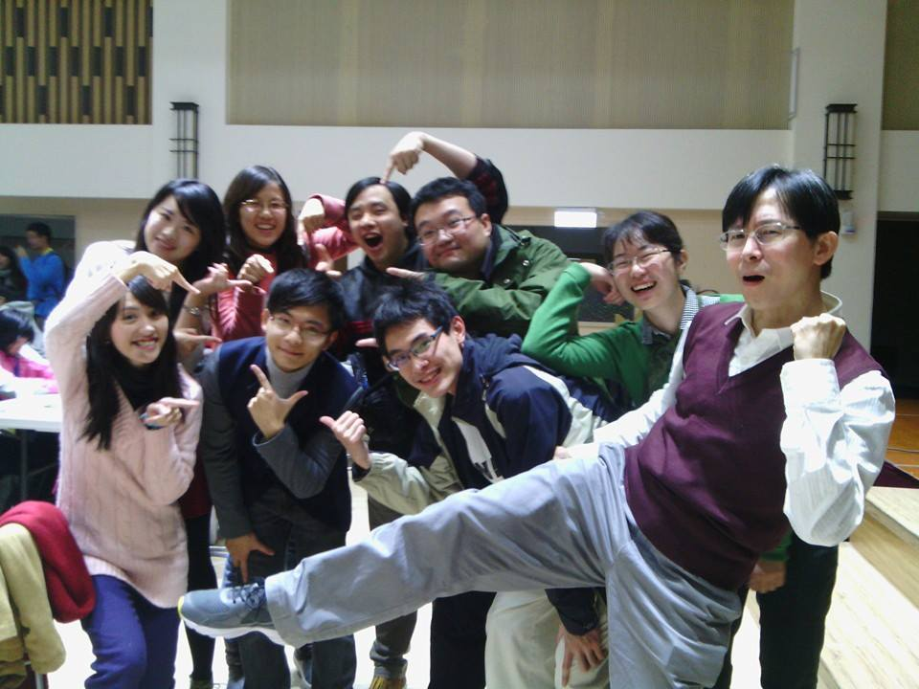
金華團契輔導群

Slide 16
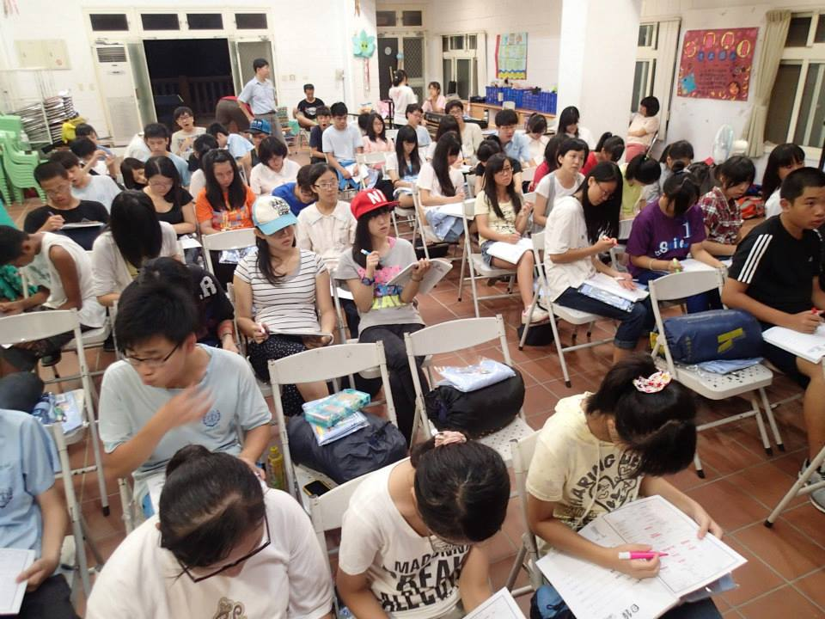
因為要教，所以認真學

Slide 17
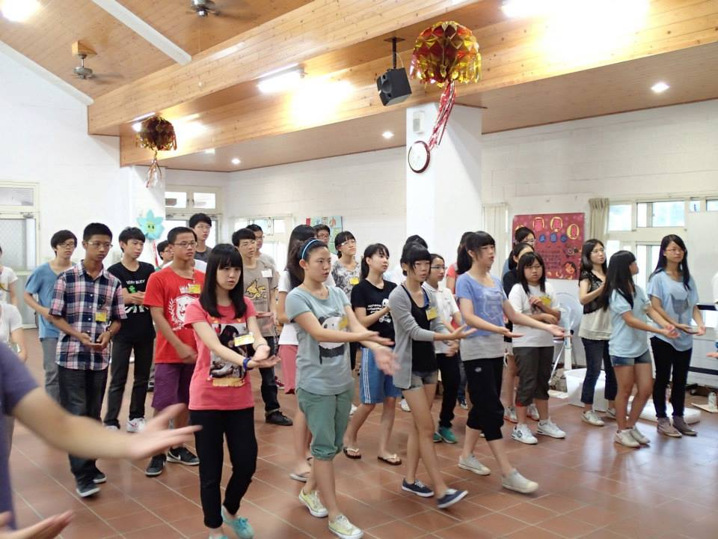
很少看到國中生這麼整齊有秩序

Slide 18
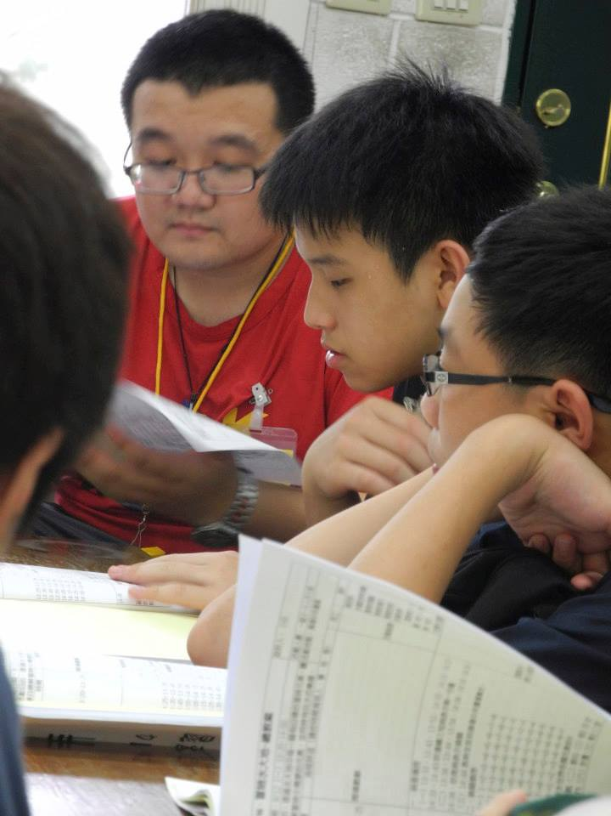
專注

Slide 19
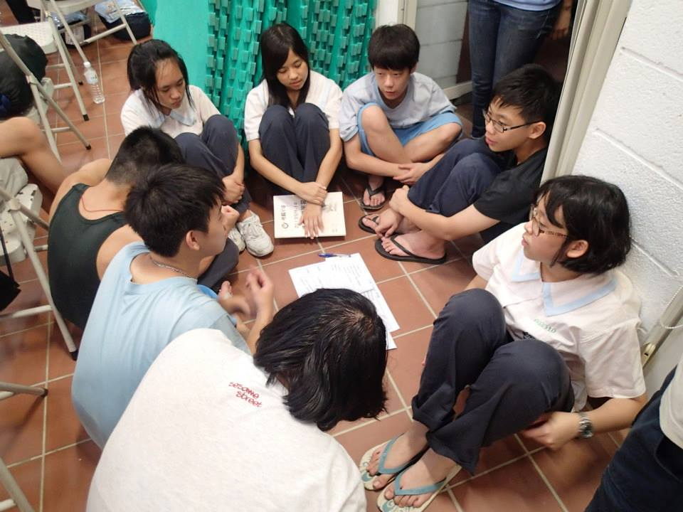
小組分享，團隊形成

Slide 20
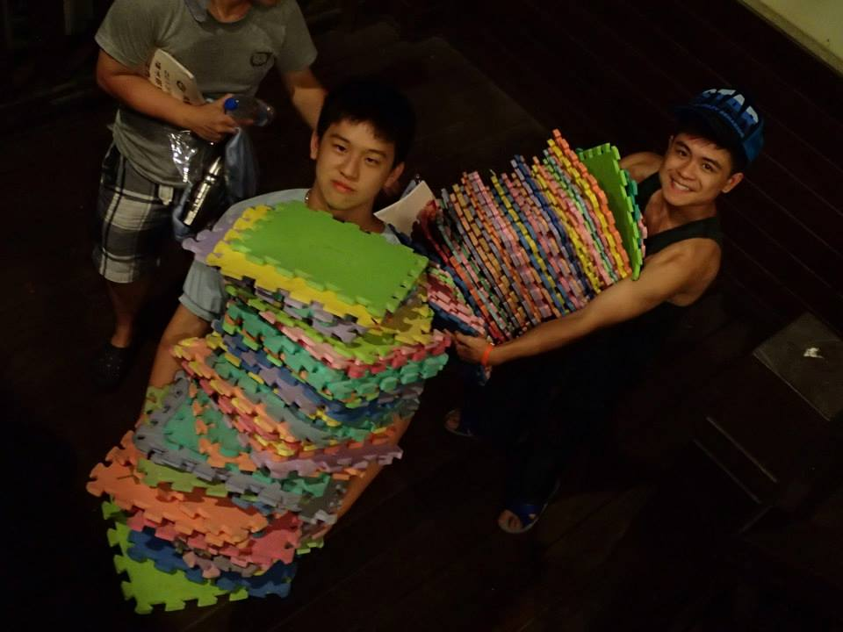
來到服務隊什麼都要做

Slide 21
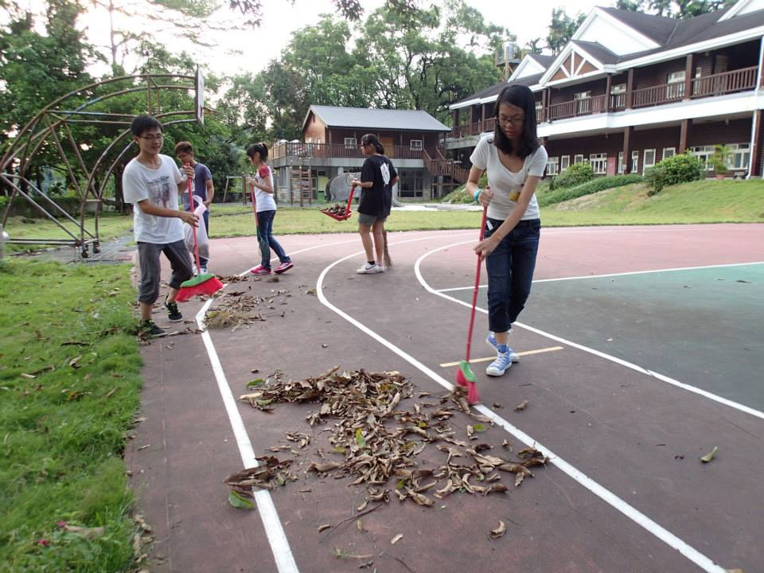
環境清潔

Slide 22
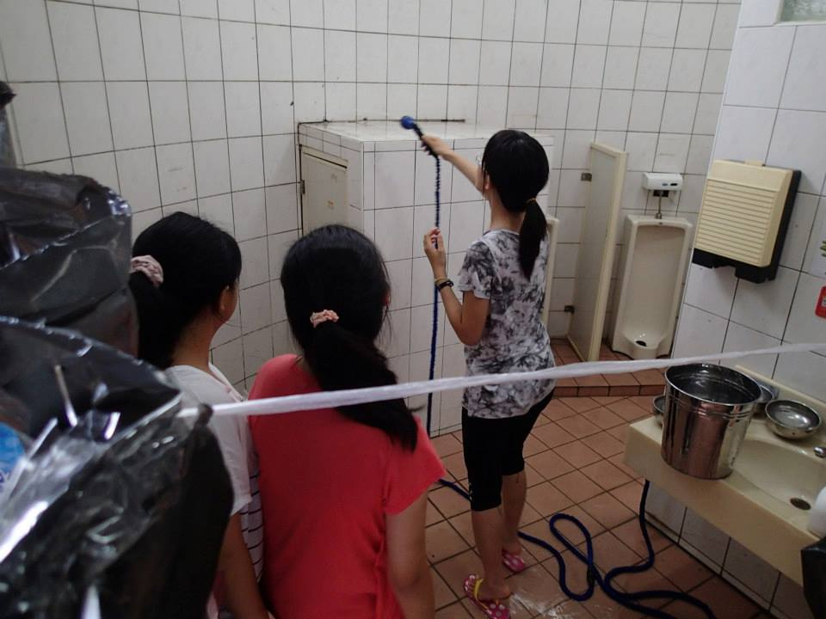
清掃廁所

Slide 23
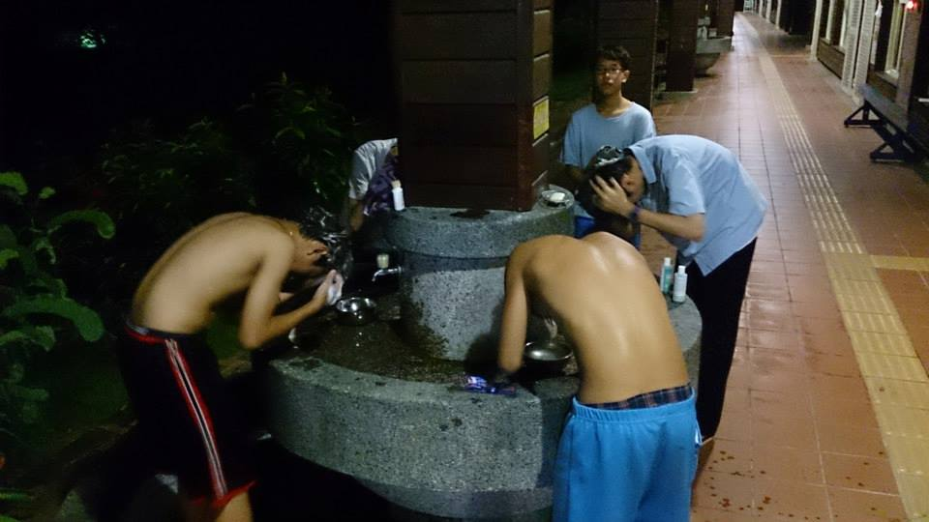
一起洗澡 難得的經驗

Slide 24
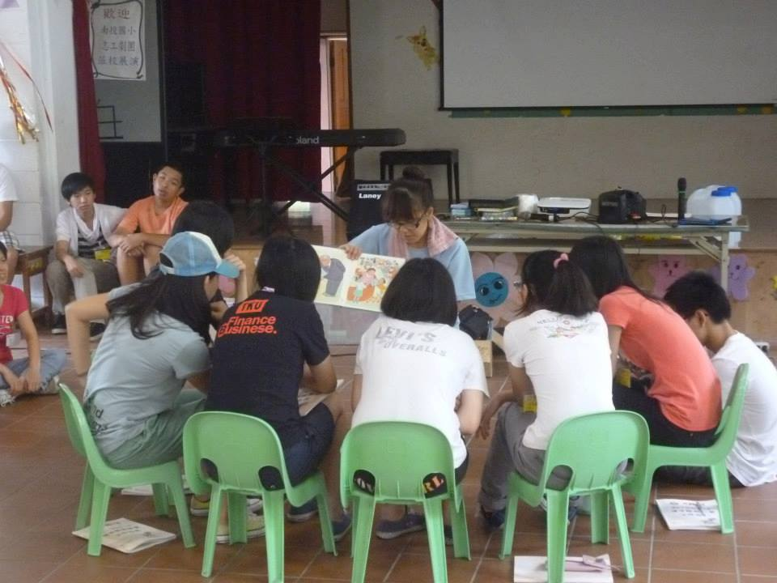
教他們 示範給他們看

Slide 25
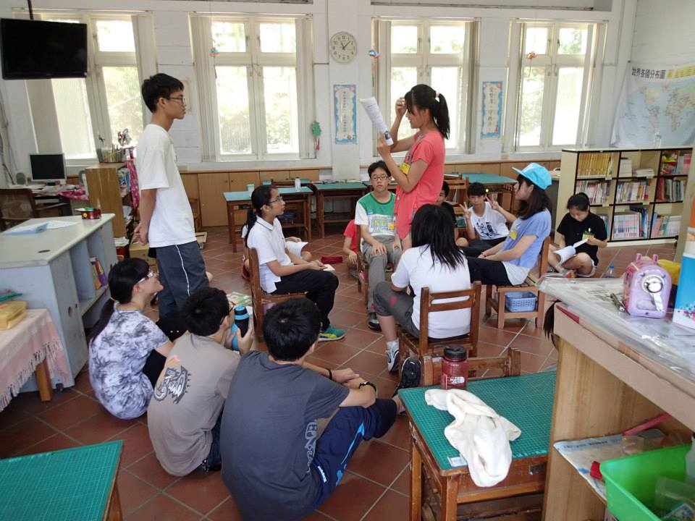
讓他們練習

Slide 26
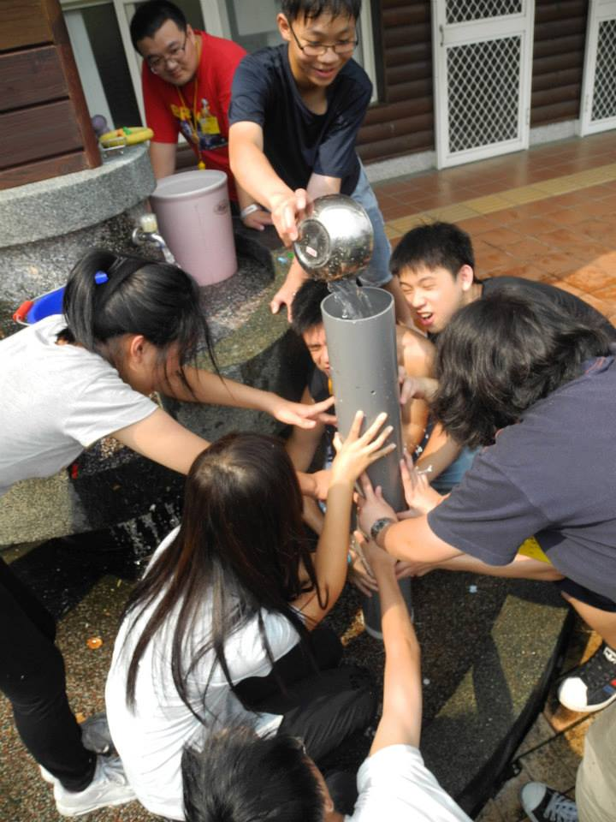
實際操作

Slide 27
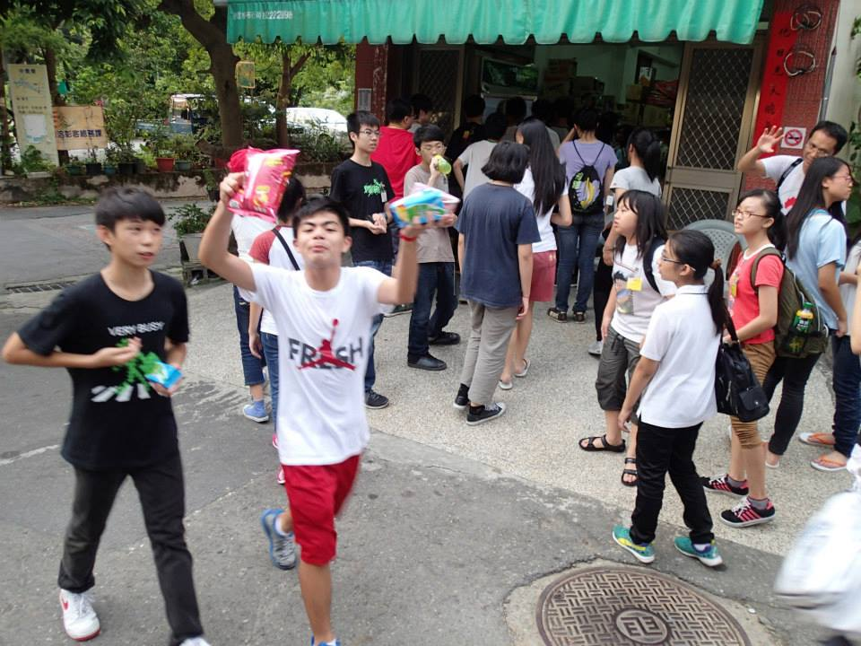
放風時間

Slide 28
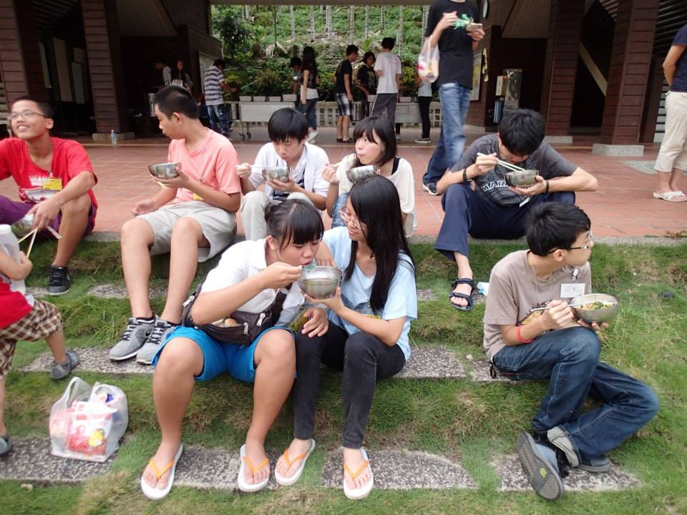
用餐交誼

Slide 29
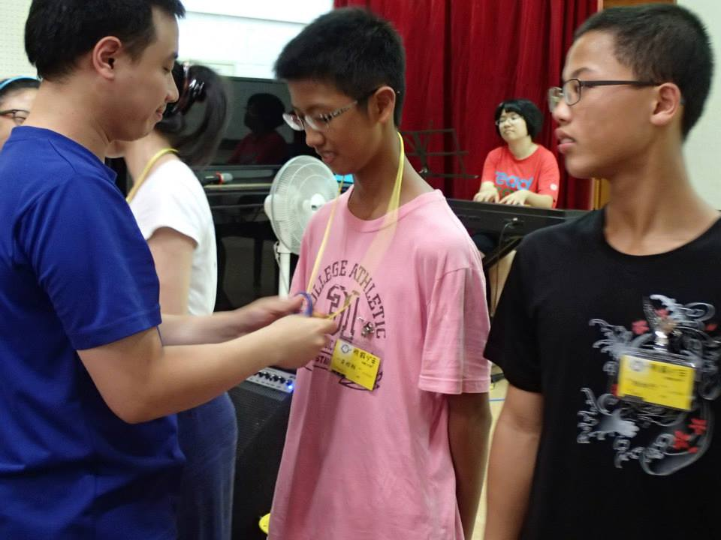
服務授證

Slide 30
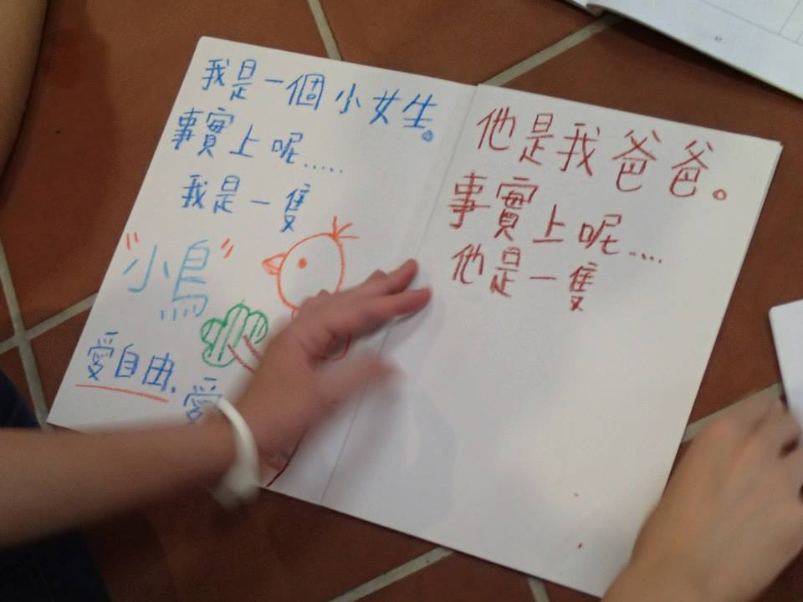
團隊形成

Slide 31
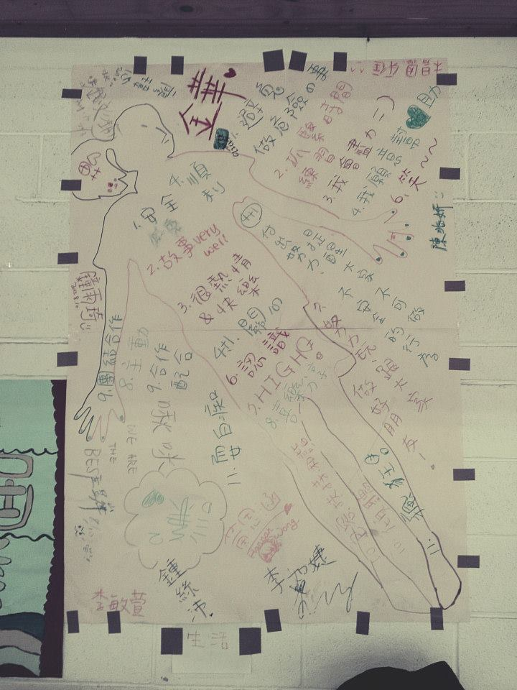
團隊形成

Slide 32
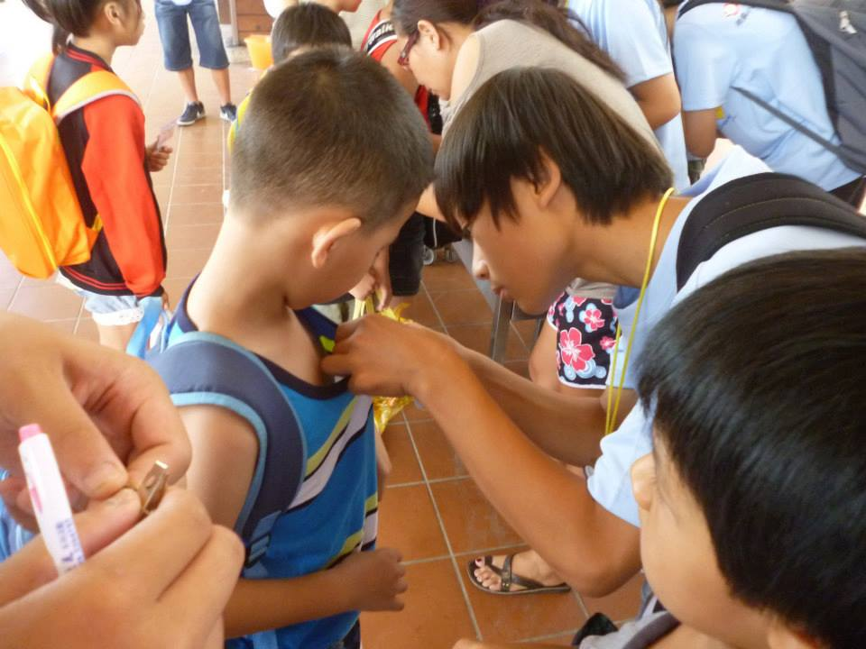
讓他們實際操作

Slide 33
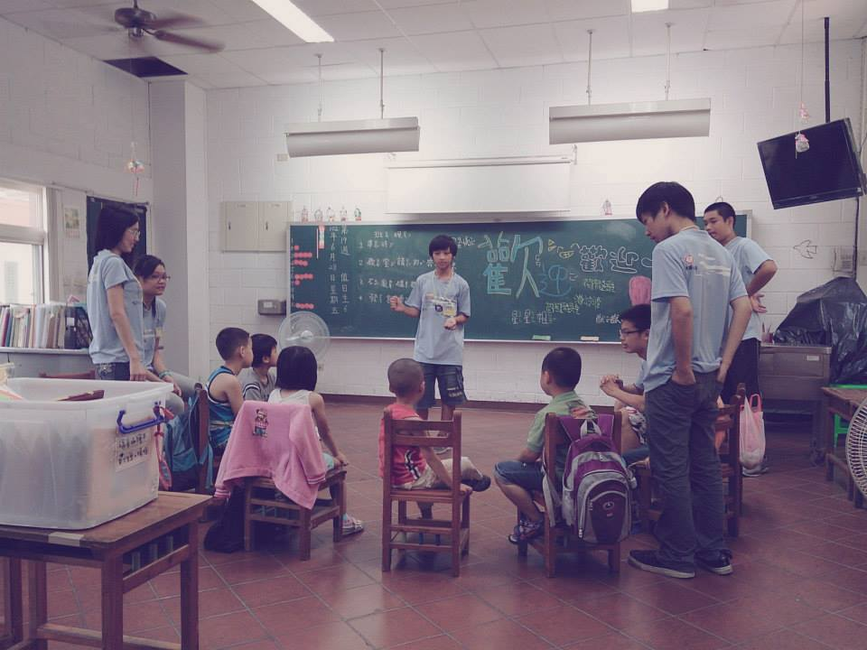
第一線接觸小朋友

Slide 34
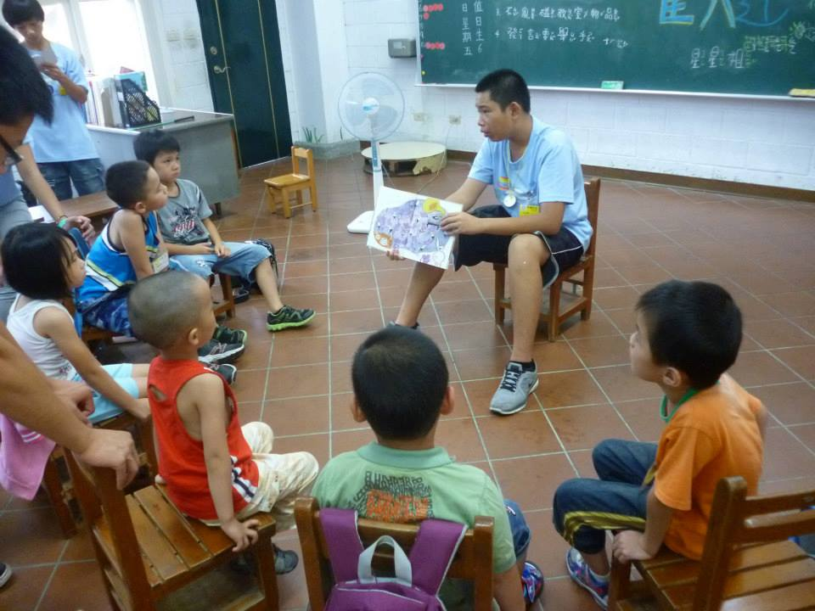
學而後教

Slide 35
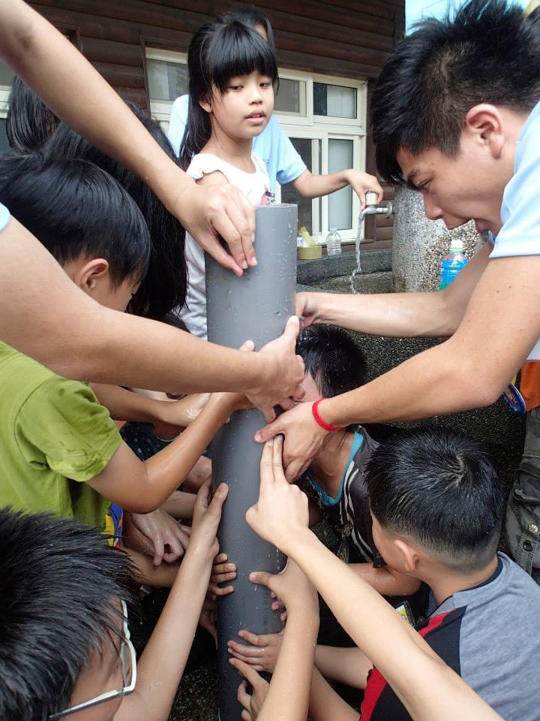
帶他們玩

Slide 36
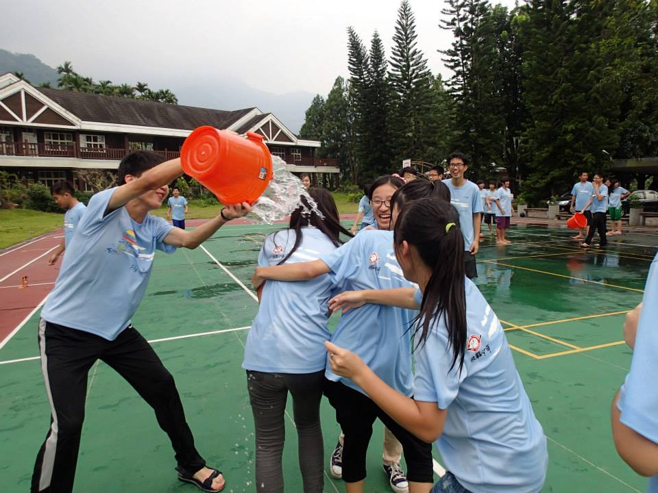
共創彼此 美好回憶

Slide 37
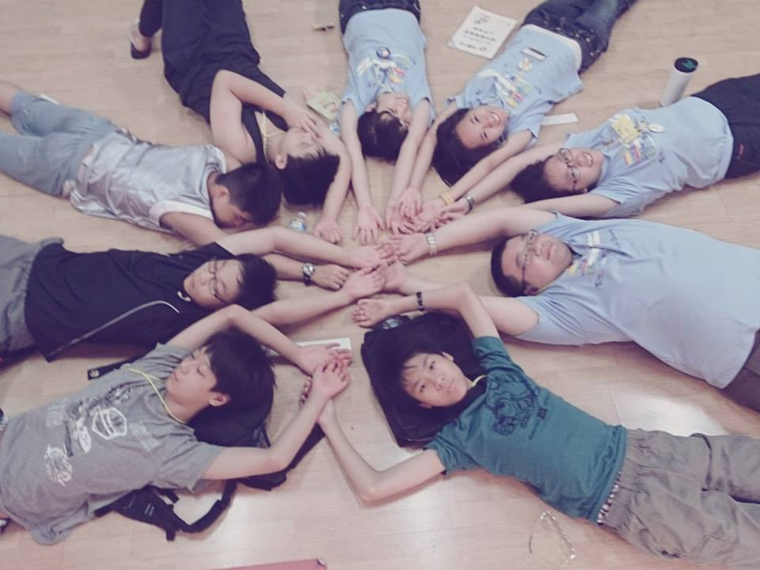
我們是一隊的

Slide 38
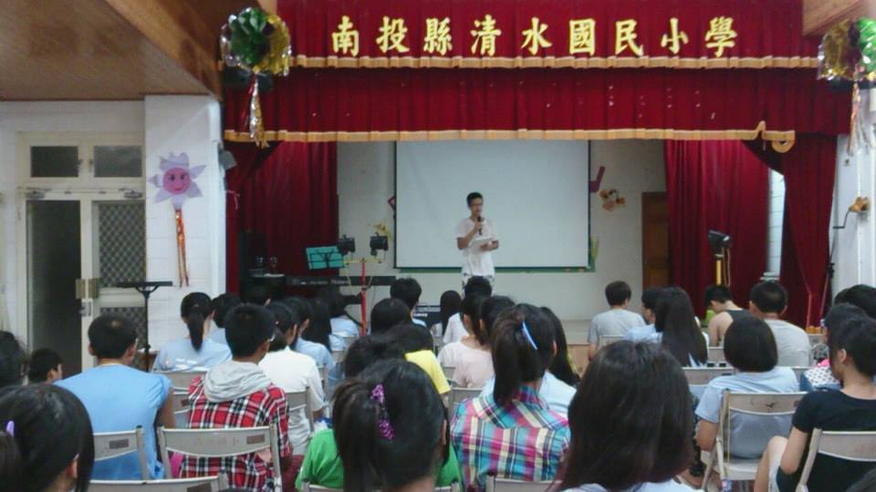
青少年分享見證

Slide 39
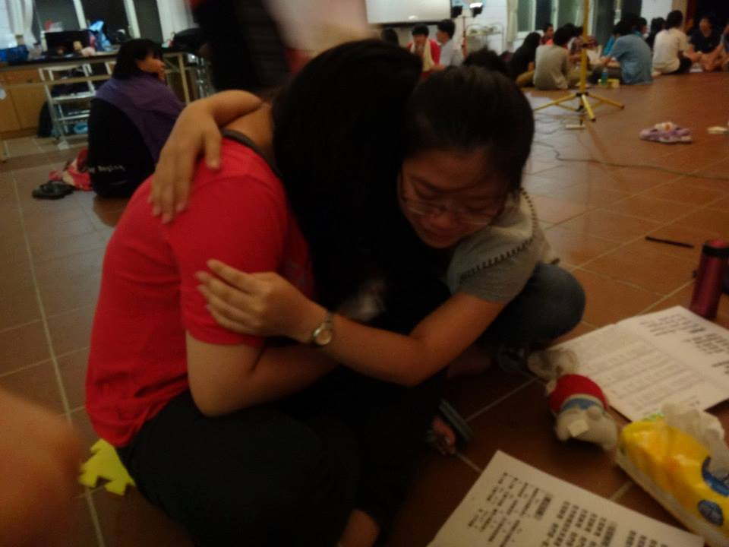
依依不捨

Slide 40
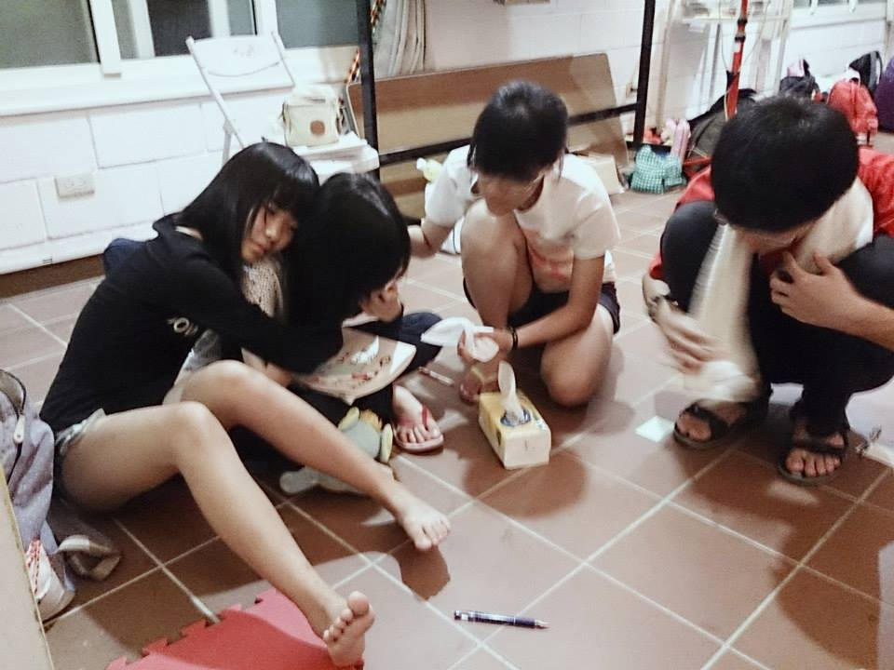
短期營會凝聚力強

Slide 41
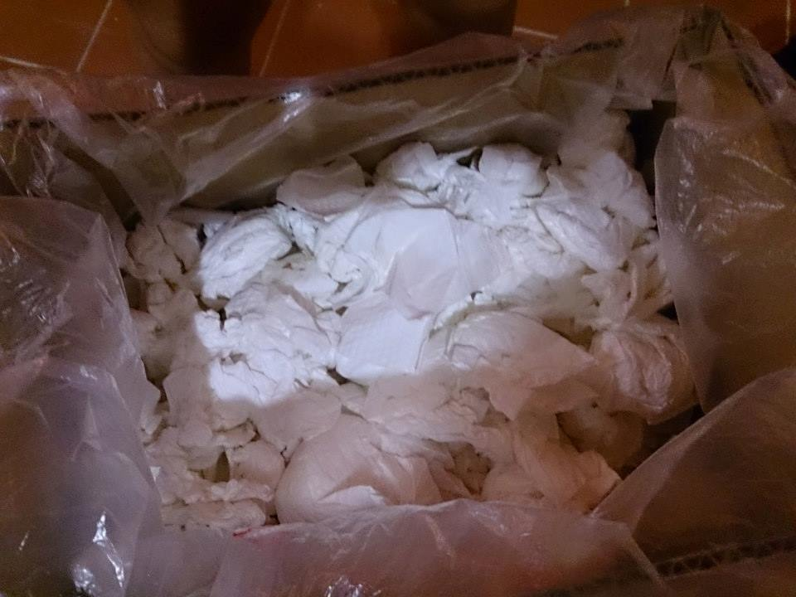
短期營會 催淚效果

Slide 42
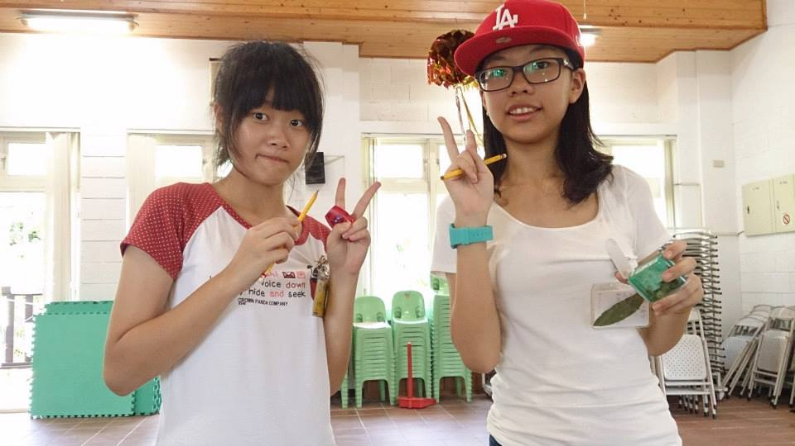
律律
耶耶

Slide 43
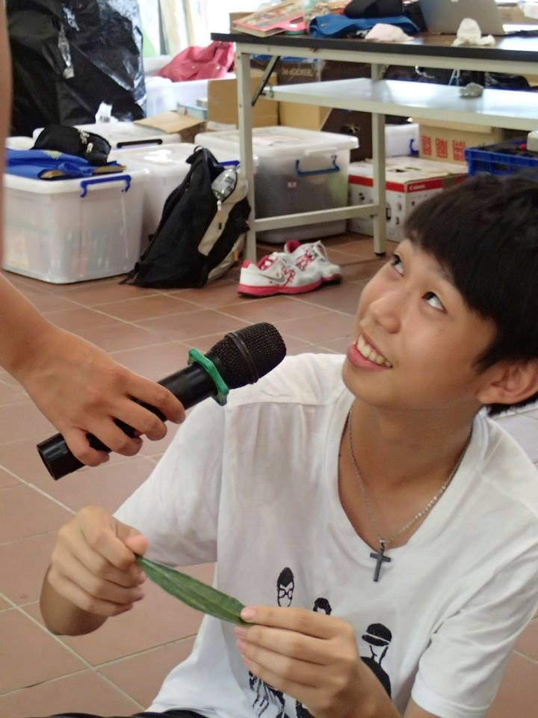
阿慶

Slide 44
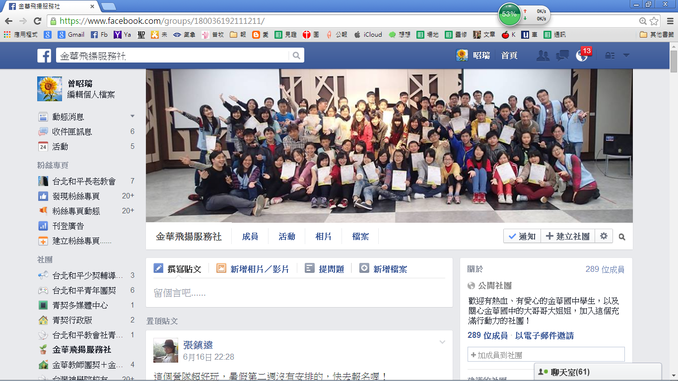

Slide 45
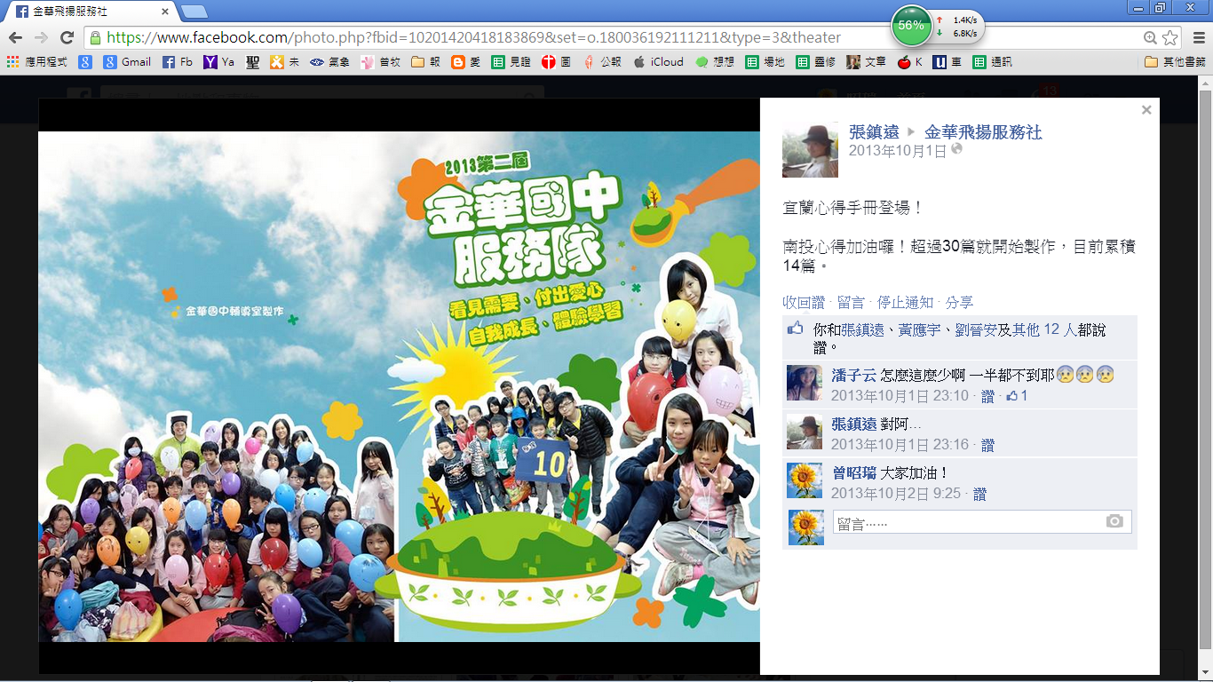

Slide 46
